Slide 1
A.M.P Solution
Publieuro S.A.S
Studenti:
Galli Antonio M63/721
Gravina Michela M63/708
Valletta Paolo M63/723

Slide 2

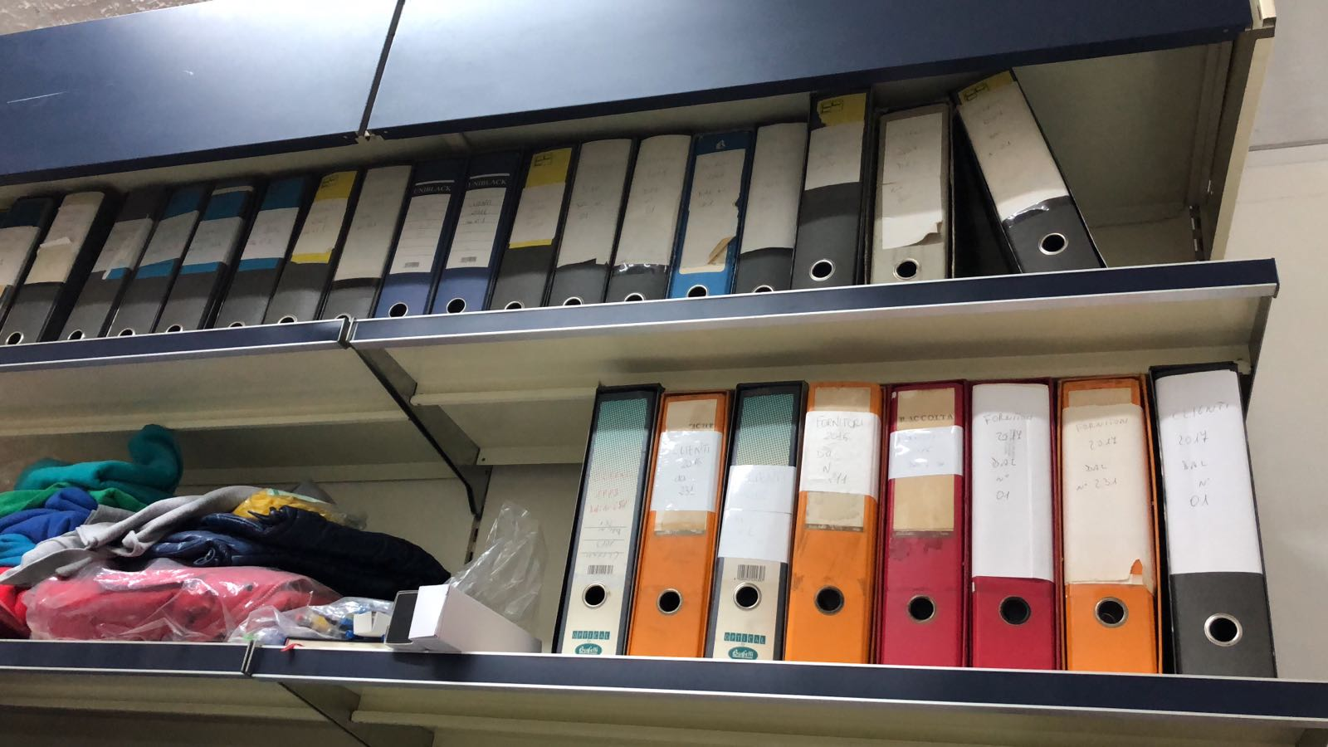
<In quest’ufficio, siamo
pieni di fascicoli>
<E oggi? Cosa c’è da fare?>

Slide 3
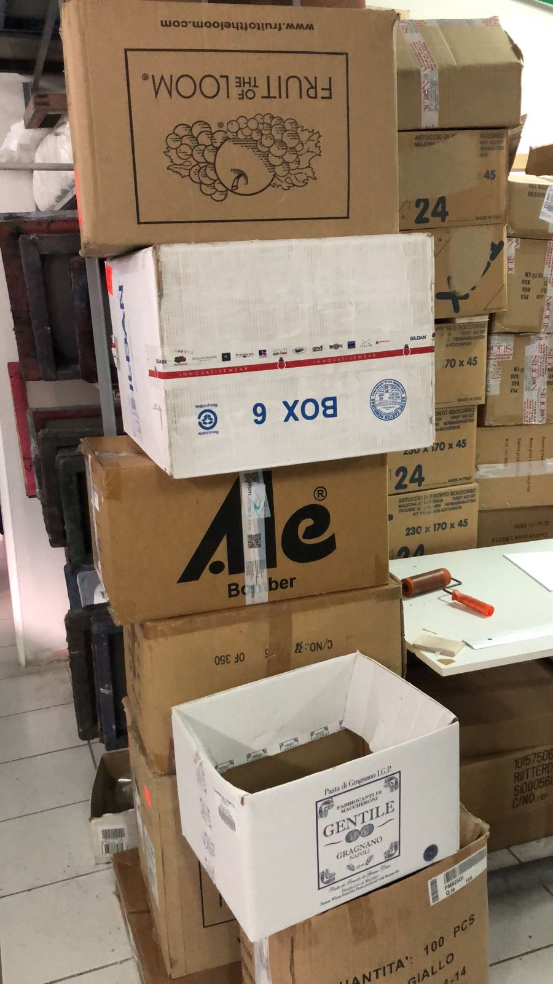


<Stasera si farà tardi! Bisogna fare l’inventario>

Slide 4
Basta con fascicoli infiniti!
Basta con il conteggio manuale!
Basta con le agende che generano confusione

Slide 5
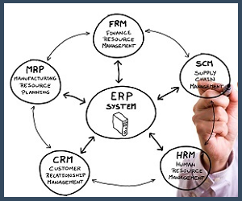



A.M.P Solution
ha la soluzione
giusta per te

Slide 6
Processi Aziendali analizzati
Vendita Prodotto
Servizio Stampa
Rifornimento Merci
Rappresentanza
Gestione dipendenti

Slide 7

Vendita Prodotto
Processo di business mediante il quale un cliente sceglie un prodotto dal catalogo dell’azienda, comunicando la grafica da apporre. Gli ordini sono memorizzati in un registro cartaceo e processati non appena i prodotti sono pronti in magazzino

Slide 8

Servizio Stampa
Processo di business mediante il quale un cliente contatta l’azienda al fine di personalizzare dei prodotti in suo possesso. Deve quindi comunicare solo la grafica da appore. Gli ordini inseriti in un registro e processati non appena il cliente recapita la merce in azienda.

Slide 9

Rifornimento merci
Processo di business mediante il quale l’azienda ricava i prodotti necessari per processare i vari ordini. I fornitori sono contattati generalmente in relazione agli ordini richiesti dai clienti: viene ordinato solo ciò che serve. In determinati periodo dell’anno, però, vengono fatti degli ordini ai fornitori preventivi (es. magliette nel periodo estivo) al fine di processare gli ordini più velocemente. Il resoconto di cosa ordinare viene calcolato manualmente.

Slide 10


Rappresentanza
Processo di business mediante il quale l’azienda cerca nuovi clienti e gestisce le offerte per i clienti già acquisiti in funzione della loro fedeltà.

Slide 11

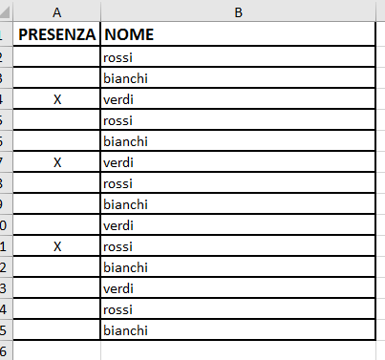
Gestione dipendenti
Processo di business mediante il quale l’azienda tiene conto delle presenze dei dipendenti. Quotidianamente sono segnate le presenze dei dipendenti con le ore di lavoro.

Slide 12
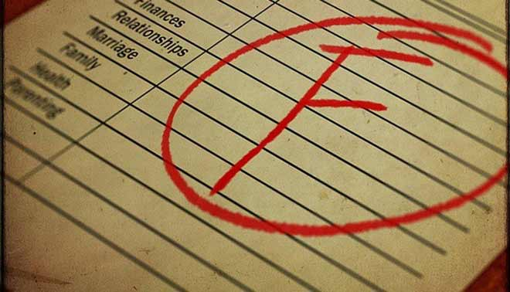

Come sono questi processi?
Poco efficienti
Poco affidabili
Informazione diverse su registri diversi:
Registro ordini
Registro Presenze
Registro ordini ai fornitori
Registro dei clienti
Tutto si basa su registri cartacei:
Se si perde un foglio? …
Lenti
Onerosi
- Troppo tempo per ordinare il lavoro
- Troppo tempo per ricercare qualche informazione
Quanto tempo ci vuole per ordinare il registro degli ordini?
Quanto tempo è necessario per contare i prodotti in magazzino?

Slide 13

Come Si migliorano?
Eliminazione dei registri cartacei
Eliminazione dei registri in quanto possono causare confusione, sono poco affidabili e difficili da gestire
Automazione delle attività aziendali
Attività onerose, possono essere svolte con l’aiuto di un calcolatore che le possa rendere più semplici e veloci.
Informazioni organizzate in un’unica base di dati
Le informazioni sono opportunamente strutturate al fine di una reperibilità e gestione più semplice

Slide 14
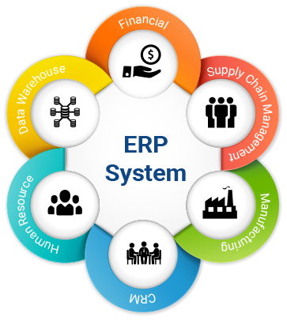

Tutto questo realizzato grazie:
Enterprise
Resource
Planning

Slide 15
Cos’è un sistema ERP e come vi aiuta?
Un sistema ERP :
Consente di gestire tutte le informazioni rilevanti e le transazioni che operano su di esse
Consente l’esecuzione coordinata dei processi interni all’azienda
- Supporta il controllo di tutte le risorse aziendali

Slide 16
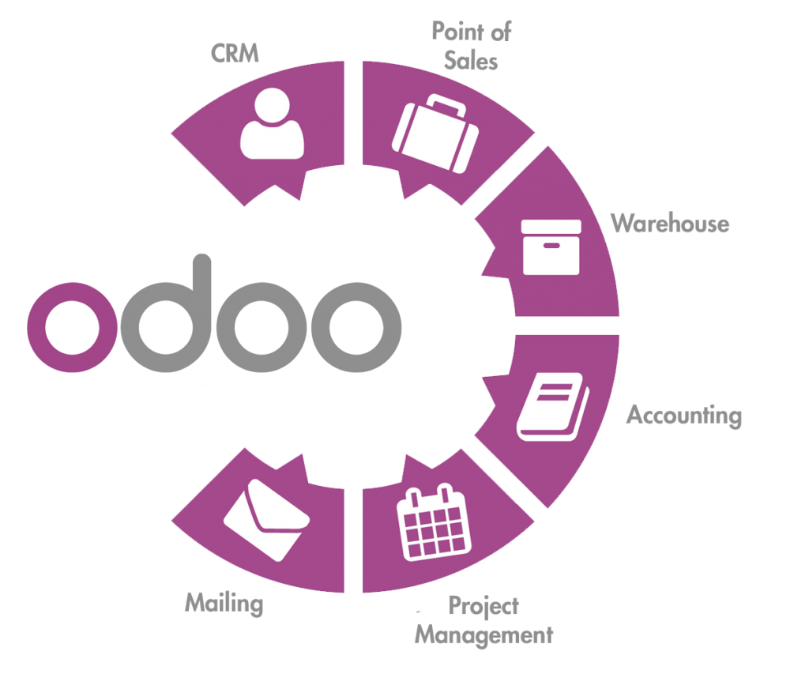
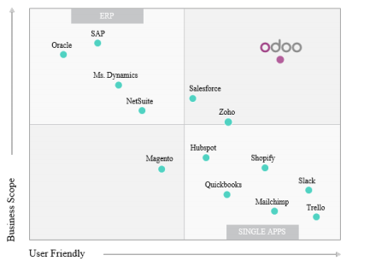
L’ERP scelto per voi
Sistema di facile uso. Supporto a tutti i processi aziendali

Slide 17




Cosa vi serve?
Rapporto con i clienti: incontri, offerte
Gestione inventario e magazzino
Gestione vendite: preventivi, fatture
Comunicazioni aziendali

Slide 18






Contatti: Clienti e fornitori
E-commerce: Ampliare i canali di vendita
Gestione fatture
Ordini a fornitori
Eventi aziendali

Slide 19
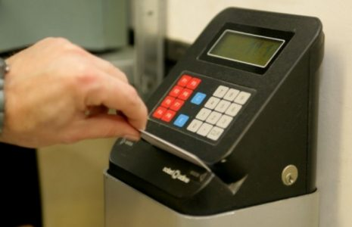
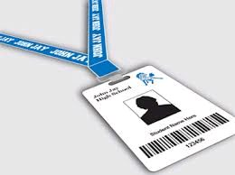
E per i dipendenti ?
Mai più presenze a mano!

Slide 20
Se non vi fidate di noi, fidatevi dei confronti
Processo: | Prima di noi | Con noi | Beneficio per:
Rifornimento merci | Minimo 2 ore | Diponibilità materiali automaticamente calcolata | Dipendenti dell’azienda
Vendita Prodotto e Servizio Stampa | Tempo calcolato in funzione della disponibilità dell’amministratore a gestire gli incontri oppure le mail. Registrazione ordine su un quaderno. (Da 1 a 3 giorni) | Si riduce il tempo in cui l’amministratore controlla le agende degli incontri. Gli ordini sono memorizzati in una base di dati. Il cliente avverte una maggiore disponibilità ed efficienza da parte dell’azienda. | Amministratore e cliente.
E-commerce | Non esisteva alcun tipo di vendita on-line. Tutto era rallentato dalla comunicazione tramite e-mail (Da 1 a 3 giorni) | Ordine realizzato in un tempo immediato. Non bisogna registrare alcun ordine. Tutto viene svolto in maniera automatica. Si possono acquisire clienti lontani geograficamente | Cliente e dipendenti azienda
Rappresentanza | Incontro con i clienti ed offerte memorizzate su supporto cartaceo. Notazione cartacea dello stato di avanzamento di una pratica. | Offerta al cliente gestita in ogni stadio di avanzamento. Apertura verso i social. | Cliente e responsabile marketing
Gestione dipendenti | Presente segnate su un registro | Presenze rilevate automaticamente | Amministratore e contabile

Slide 21



Ma i risultati più importanti per voi?
Più clienti
Più profitti
Più tempo risparmiato

Slide 22


Il risultato più importante per noi?
La vostra soddisfazione

Slide 23
Lo scopo del lavoro è quello
di guadagnarsi il tempo libero
Aristotele
Intelligenza è la capacità di evitare di fare un lavoro, ottenendo tuttavia di trovarlo finito.
Linus Torvalds
Grazie dell’attenzione
A.M.P Solution

